Slide 1


МДОУ «Детский сад № 75»
«Физическое развитие детей дошкольного возраста в соответствии с ФГОС ДО»
инструктор по физической культуре
Калинина Валентина Владимировна

Slide 2

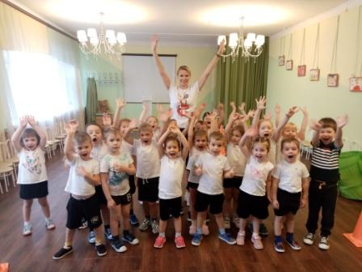
Давайте познакомимся!
Инструктор по физическому воспитанию МДОУ «Детский сад № 75»
Калинина Валентина Владимировна -
педагогическое образование,
переподготовка в области физического воспитания,
первая квалификационная категория.
Стаж педагогической деятельности 14 лет.
Буду рада сотрудничеству!
E-mail: lizaveta27.02@yandex.ru

Slide 3
Принципы взаимодействия с семьей:
единство целей задач физического воспитания детей в ДОУ и семье;
индивидуальный подход к каждому ребенку и каждой семье;
систематичность и последовательность работы ;
взаимное доверие и взаимопомощь педагогов и родителей;

Slide 4
Формы работы с семьёй
Традиционные:
Открытые физкультурные занятия для родителей;
Физкультурные праздники;
День открытых дверей в спортивном зале;
Беседы - индивидуальные и групповые;
Консультации, семейные гостиные;
Разработка и оформление стендовой информации;
Родительские собрания;
Анкетирование.
Инновационные:
Дистанционные видео-занятия и мероприятия
Фотовыставки;
Составление фотоальбомов;
Проектная деятельность;
Акции

Slide 5
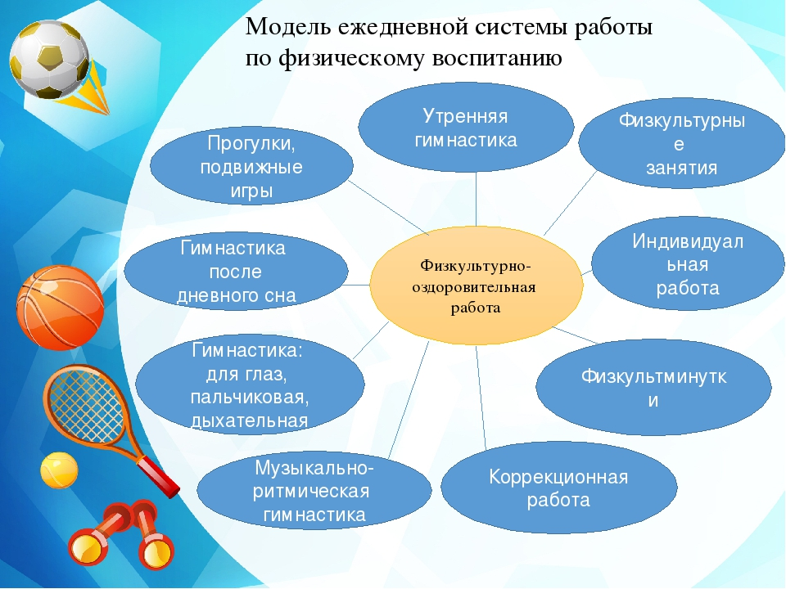

Slide 6
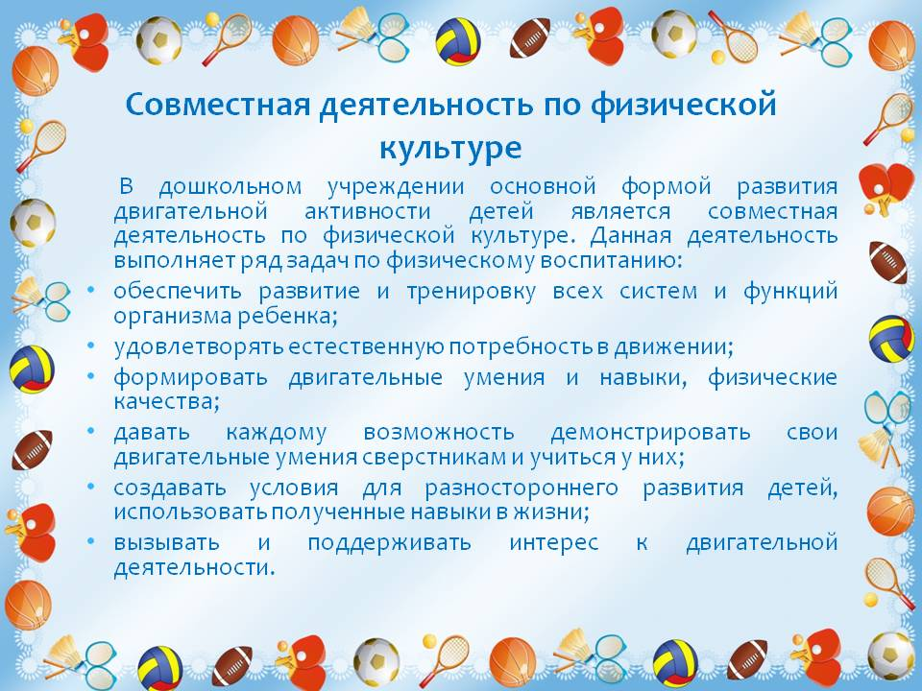

Slide 7
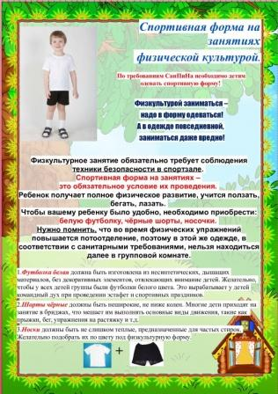
В нашем учреждении на занятия физкультурой ребенку нужно принести спортивную форму:
кеды на резиновой подошве (желательно на липучках)
черные шорты без карманов
белая футболка без надписей и рисунков
белые носки

Slide 8

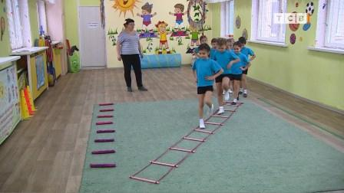
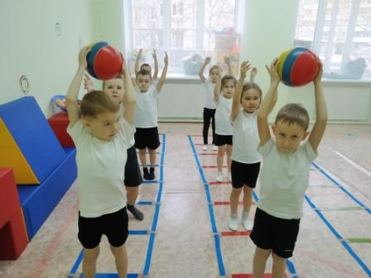
В 2022-2023 планирую организовать работу по направлению «Координационно-скоростная лестница, как средство развития физических качеств детей дошкольного возраста»
Планируем решить задачи:
Способствовать укреплению связочно-суставного аппарата, развитию всех групп мышц.
Содействовать повышению функциональных возможностей вегетативных органов.
Развитие двигательных качеств (быстроты, силы, координационных способностей, ловкости).
Содействовать умственному, нравственному, эстетическому и трудовому воспитанию.
Воспитывать интерес и потребность к систематическим занятиям физической культурой с использованием координационной лестницы.

Slide 9
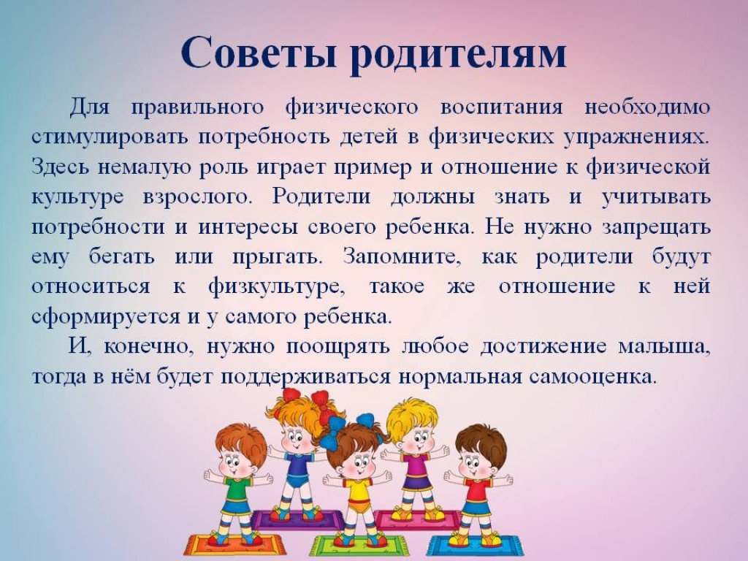

Slide 10
СПАСИБО ЗА ВНИМАНИЕ!

